Slide 1
«Использование приемов организации словарной работы на уроках русского языка в начальных классах как средство развития речи младших школьников»
Подготовила учитель начальных классов КОГОБУ СШ с УИОП пгт Кильмезь Андреева Н. М

Slide 2
МЕТОДИЧЕСКИЕ ПРИЕМЫ ИЗУЧЕНИЯ СЛОВАРНЫХ СЛОВ
1 КЛАСС
Орфографический
словарь

Slide 3
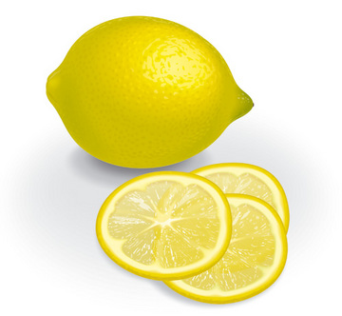
МНЕМОНИЧЕСКИЕ ПРИЕМЫ
Запоминание «трудных» букв путем образования ассоциаций.
К С Л Ы
Й
ЛИМОН
Что за ли? Что за мон?
В звуках нету смысла…
Но едва шепну: «лимон» -
Сразу станет кисло.
Запомни: ЛИМОН – КИСЛЫЙ
пишем через И

Slide 4
ГРАФИЧЕСКИЕ АССОЦИАЦИИ
Эмоционально окрашенные зрительные образы (рисунки-образы).
Слово трудное попалось –
Это, братцы, не беда.
Нарисуем в слове букву –
Не забудем никогда.
К ЛЕСО

Slide 5
ФОНЕТИЧЕСКИЕ АССОЦИАЦИИ
Дети составляют предложение со словарным словом, которое созвучно с другим словом в предложении.
Пассажир купил билет в кассе.
Папа носит пальто.
Мебель из ели.

Slide 6
ИГРОВЫЕ ПРИЁМЫ
«ЛИШНЕЕ СЛОВО»
Заранее тщательно подбираются словарные слова так, чтобы можно было выделить не единственное слово. Самое главное – аргументировать выбор «лишнего» слова - развивается креативное мышление.
ТЕТРАДЬ, КАРАНДАШ, УЧЕНИК, РЕБЯТА
«лишнее» слово ТЕТРАДЬ, так как во всех словах 3 слога, а этом слове
РЕБЯТА, т.к. все слова заканчиваются на согласный, а данное слово – на гласный.
УЧЕНИК, т.к. все слова начинаются с согласного, а слово УЧЕНИК – с гласного.

Slide 7
«ЛЕКСИЧЕСКИЙ ДИКТАНТ»
Замени предложения одним словом
Пятый день недели. ПЯТНИЦА
Инструмент для забивания гвоздей. МОЛОТОК
Холодная зимняя погода. МОРОЗ
Человек, который учит кого-нибудь чему-нибудь. УЧИТЕЛЬ

Slide 8
МЕТОДИЧЕСКИЕ ПРИЕМЫ ИЗУЧЕНИЯ СЛОВАРНЫХ СЛОВ
2 КЛАСС
Словарь
синонимов
и антонимов

Slide 9
Заполните горизонтальные строчки антонимами к указанным ниже словам, и в вертикальном выделенном столбце вы прочитаете общее название таких слов.
горький
начинать
буря
сложный
трудолюбивый
короткий
забывать
с | л | а | д | к | и | й
к | о | н | ч | а | т | ь
з | а | т | и | ш | ь | е
п | р | о | с | т | о | й
л | е | н | и | в | ы | й
д | л | и | н | н | ы | й
п | о | м | н | и | т | ь

Slide 10
Угадайте слово по лексическому значению.
1.Говорить тихо, неразборчиво.
2.Пронзительно, резко кричать.
3.Перевертываться через голову.
4.Идти, делая частые, мелкие шажки.
5.Вырывать вместе с корнями пни, деревья.
6.Относиться с участием, состраданием к чьему-либо горю.
(Бормотать).
(Визжать).
(Кувыркаться).
(Семенить).
(Корчевать)
(Сочувствовать).

Slide 11
Дополните предложение словами-синонимами.
Было бы скучно, назвать одним словом …… и гордого ……, и быстрого ………., и старую ………, и резвую ……….
ЛОШАДЬ, ЖЕРЕБЕЦ, КОБЫЛА, КОНЬ, ЛОШАДКА.

Slide 12
Закончи предложение и назови слова-антонимы
комар маленький, а слон...;
пушинка легкая, а камень...;
горчица горькая, а сахар...;
куст низкий, а дерево...;
компот холодный, а суп...;
сметана густая, а молоко...;
ручеек узкий, река...;
ночью темно, а днем...;
сахар сладкий, а лимон…;

Slide 13
МЕТОДИЧЕСКИЕ ПРИЕМЫ ИЗУЧЕНИЯ СЛОВАРНЫХ СЛОВ
3 КЛАСС
Словарь
фразеологизмов

Slide 14
Происхождение и значение

Slide 15
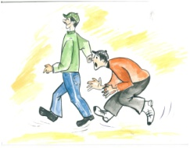
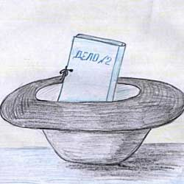
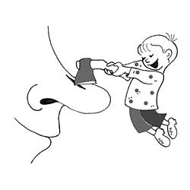
Задание: запиши (назови) фразеологизм

Slide 16
Творческий диктант:
ученики записывают начало фразеологизма под диктовку и самостоятельно продолжают фразеологизм
Без задних …; брать себя в …; бросать слова на …; взять голыми …; водить за …; не разольёшь …; вывести на чистую …; делать из мухи …; держать язык за …; держать камень за …; ждать у моря …; за тридевять …; зарубить себе на …; заговаривать …; гроша медного не …; днём с огнём не …; в ежовых рукавицах …; палец о палец не … ; впросак ….

Slide 17
МЕТОДИЧЕСКИЕ ПРИЕМЫ ИЗУЧЕНИЯ СЛОВАРНЫХ СЛОВ
4 КЛАСС
Словарь
пословиц
и поговорок

Slide 18
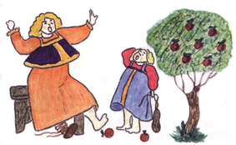
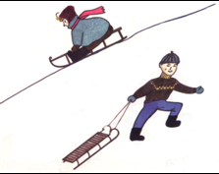
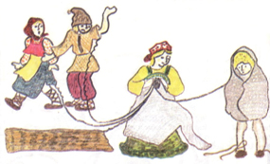
Вспомни пословицу по рисунку
Яблоко от яблони недалеко падает.
Любишь кататься – люби и саночки возить.
С миру по нитке – голому рубаха.

Slide 19
Пропущенные слова
В задании нужно догадаться, как правильно в содержании пословиц расставить слова большой — маленький, чтобы они имели поучительный смысл и верно согласовывались с существительными.
1. ___________ пенек опрокинул ___________ воз.
2. ____________ дело лучше ____________ безделья.
3. Даже самое ________ дерево выросло из _________ семени.
4. В ____________ лодку ___________ груз не кладут.
5. ___________ крючком _______________ рыбу не выудишь

Slide 20
При повторении слов с непроверяемыми орфограммами на доске записывается пять-шесть слов с непроверяемыми гласными. Задание – дополнить пословицу.
сокол, ворона, топор, молодец, соловей.
Не учи орла летать, а … петь. Крепкую дружбу и … не разрубишь. Видать … по полёту, а доброго … по походке. … поет месяц, а …каркает круглый год.

